Slide 1
Однорідні члени речення в різних стилях
Кондратюк Людмила Олександрівна
Вчитель української мови та літератури
Вечірньої (змінної) школи № 20 м. Києва

Slide 2
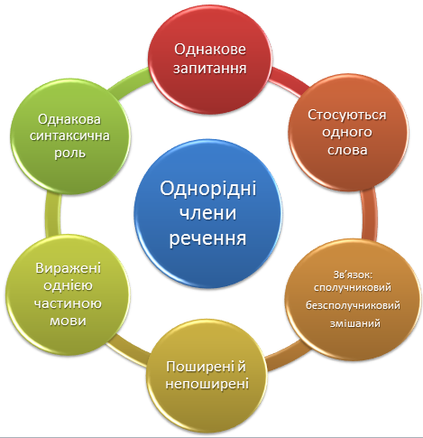

Slide 3
Перепишіть речення, поставте розділові знаки між однорідними членами речення.
1.А поет усе то грає то щось пише на папері й роздає писання людям. (Леся Українка). 2. Вітер віє віє мліє навіває срібні сни навіває злотні мрії чеше кучері Весни (О. Олесь). 3. Повадки лисиці, а серце вовка (Народна творчість). 4. Встала й весна чорну землю сонну розбудила уквітчала її рястом барвінком укрила (Т. Шевченко). 6. Великі сиві очі з-під довгих чорних вій дивились пильно в розумно (М. Коцюбинський). 7. Повітря пахло розквітлими садами молодими травами зігрітою землею (М. Стельмах).

Slide 4
Однорідні члени речення широко вживаються в усіх стилях мови, але в кожному з них мають свої особливості.
Можливі різні варіанти поєднання однорідних членів речення передають особливості вживання єднальних і розділових сполучників у реченнях з однорідними членами.
Схеми:
о, о, о, о - незамкнутий ряд – спокійна оповідна манера, але водночас і основа для асиндетона , де перелік може бути динамічним, напруженим, особливо при значній кількості однорідних членів.
о, о, о і о - таким способом користуються в усіх стилях, але особливо поширений він у науковому та офіційно-діловому стилі.
Основними природними джерелами вуглеводів є природні гази, нафта і кам’яне вугілля.

Slide 5
о, о, і о, і о - експресивний запах; використовується як у художньому, так і розмовному мовленні:
«Країна мрій» – це клас! Там я зустріла Олесю, Юрка з нашого класу, і Ліну Михайлівну, і татового директора, дівчат з художньої школи, і нашу вчительку з біології… Ще кого … чекайте, пригадаю… Там пів Києва було. Дуже, багато знайомих облич.
і о, і о, і о, і о або такий варіант о, і о, і о, і о - сполучник повторюється перед кожним з однорідних членів, але при цьому дужчий, ніж зазвичай при переліку , логічний наголос падає на кожен з однорідних членів речення. Така конструкція властива емоційному мовленню і використовується в ньому як полісидентом:
А тим часом місяць пливе оглядать і небо, і зорі, і землю, і море, та глянуть на люде, що вони говорять, що Богові вранці про те розказати.
і.(Т. Шевченко).

Slide 6
о і о, о, і о – парне перелічування використовується теж як засіб експресії
Все забув: мої смутки і скрути, мої грішні, бездушні слова, - тут, на царині, Книгою Рути розгортаються справжні жнива (Є. Маланюк).
о і о, і о, і о - інколи перші два (або чотири) однорідні члени речення поєднуються в пари , а до них додається ряд однорідних членів із сполучниками:
Ти залишалася за обріями миль, і ось тепер Ти – привид і примара , і марнота зусиль, і суму вічний біль, і спомину непроминуча кара
(Є. Маланюк).

Slide 7
Подвійні (парні, градаційні) сполучники застосовуються частіше в офіційно-діловому та науковому стилі, вони таж додають конструкціям з однорідними членами речення додаткових відтінків, як-от:
- не тільки, а й (але й) – указує на те, що перший з однорідних членів означає щось більш відоме порівняно з другим;
- не стільки, скільки підкреслює більш важливе значення того, на що вказує другий з однорідних членів речення.

Slide 8
Прочитайте пари речень. Чому ті самі означення в різних стилях можуть бути як однорідними , та і неоднорідними. Наведіть приклади.
Так набридли ці холодні, осінні дощі. – Холодні осінні дощі не дали змоги нам піти в похід.

Slide 9
Проаналізуйте в поданих реченнях особливості використання однорідних членів речення, з’ясуйте їх стилістичні особливості.
1. Як гул століть, як шум віків, як бурі подих – рідна мова, вишневих ніжність пелюстків, сурма походу світанкова, неволі стогін, волі спів, життя духовного основа (М. Рильський). 2. Ні мертва мова, ні мертва цивілізація ніколи не можуть схвилювати світ (Б. Шоу). 3. Прилетіла зозуленька та й стала кувати (Народна творчість). 4. Від землистого щільника ледь-ледь пахло воском, та ще, здається, нектаром польових квітів (Є. Гуцало).5. Хай не по мені не плачуть смутні дзвони, хай заспіває вільний дзвінкий вітер (Л. Українка).

Slide 10
ДОМАШНЄ ЗАВДАННЯ: складіть мініатюру-опис ваших відчуттів від слухання улюбленого музичного твору.

